Slide 1
Pemrograman Berorientasi Object
Enkapsulasi
Tim PBO

Slide 2
Outline
Access Modifier
Getter – Setter
Konstruktor
Notasi UML

Slide 3
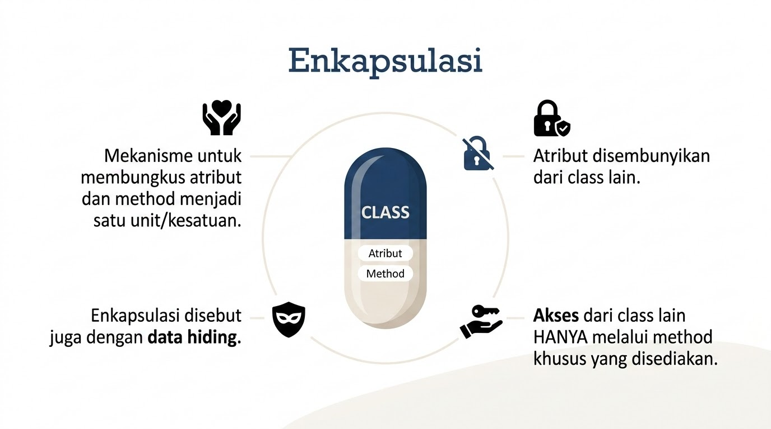

Slide 4
Menganalisa Skenario
Mari kita amati behaviour dari objek di dunia nyata.
Sebagai contoh, sebuah mobil.
Bagaimana perilaku dari sebuah mobil?
  Nyalakan mesin. Tambah kecepatan. Tambah kecepatan lagi. Kurangi kecepatan. Berhenti. Mundur pelan. Berhenti.
Behaviour tersebut dapat dilaksanakan melalui beberapa mekanisme.
  Kunci kontak untuk menyalakan dan mematikan mesin. Tongkat persneling, pedal gas dan pedal rem untuk menambah atau mengurangi kecepatan.
Dalam hal ini, kita menggunakan pedal gas dan pedal rem untuk mengatur kecepatan mobil tersebut.

Slide 5
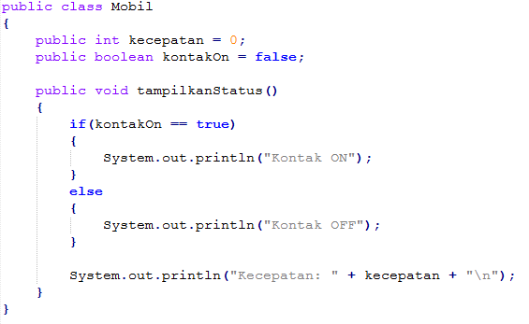
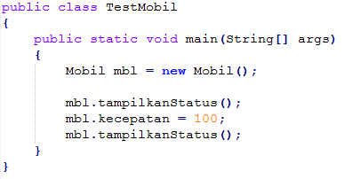

Menganalisa Skenario

Slide 6
Menganalisa Skenario
Ada yang janggal dari class Mobil.
Yaitu, kecepatan mobil tiba-tiba saja berubah dari 0 ke 100.
Lebih janggal lagi, posisi kontak mobil masih dalam kondisi OFF.
Bagaimana mungkin sebuah mobil bisa sekejap berkecepatan dari nol ke 100, dan itupun kunci kontaknya OFF?
Nah dalam hal ini, akses ke atribut Mobil ternyata tidak terkontrol.
Padahal, objek di dunia nyata selalu memiliki batasan dan mekanisme bagaimana objek tersebut dapat digunakan.

Slide 7
Solusi
Menyembunyikan atribut internal (kecepatan, kontakOn) dari pengguna (class lain)
Menyediakan method khusus untuk mengakses atribut.

Slide 8
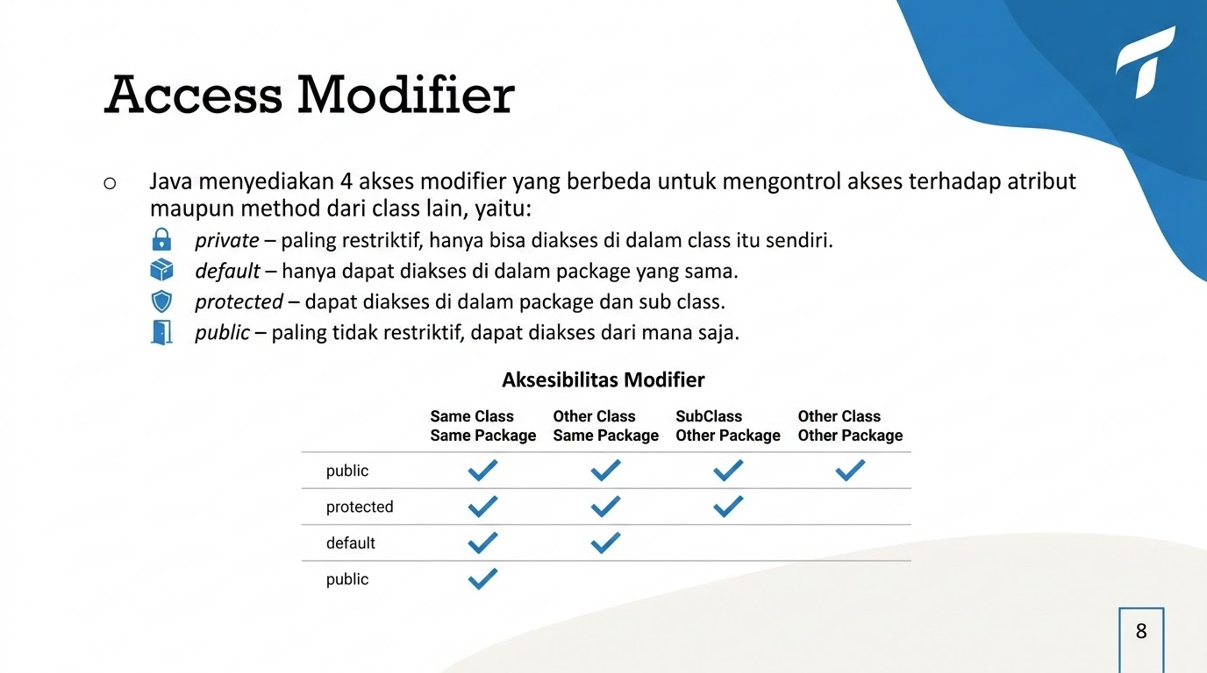

Slide 9
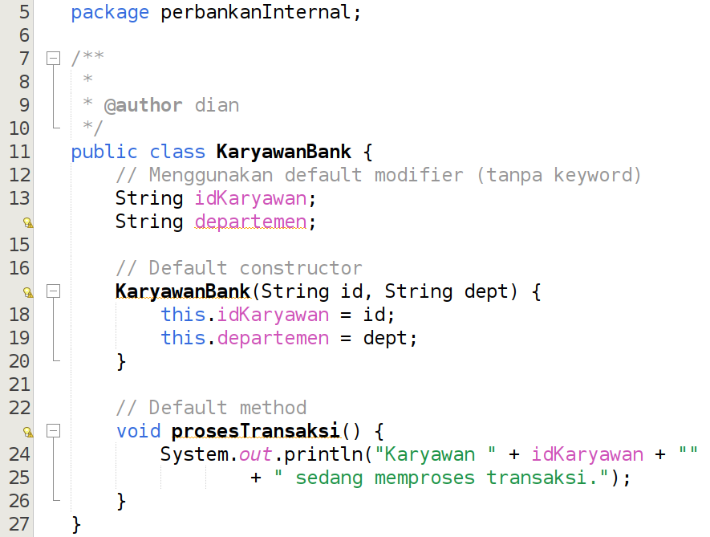
Default Access Modifier (Package-Private)
Karakteristik: Modifier ini tidak memerlukan kata kunci (keyword) apa pun saat dideklarasikan. Atribut atau method yang menggunakan tingkat akses ini hanya dapat diakses oleh class-class lain yang berada di dalam package yang sama.
1
Contoh Kasus: Melanjutkan skenario sistem perbankan, misalkan kita memiliki kelas internal bernama KaryawanBank yang bertugas memproses data nasabah dalam package yang sama (perbankan_internal), namun kita tidak ingin data tersebut diakses oleh package luar.

Slide 10
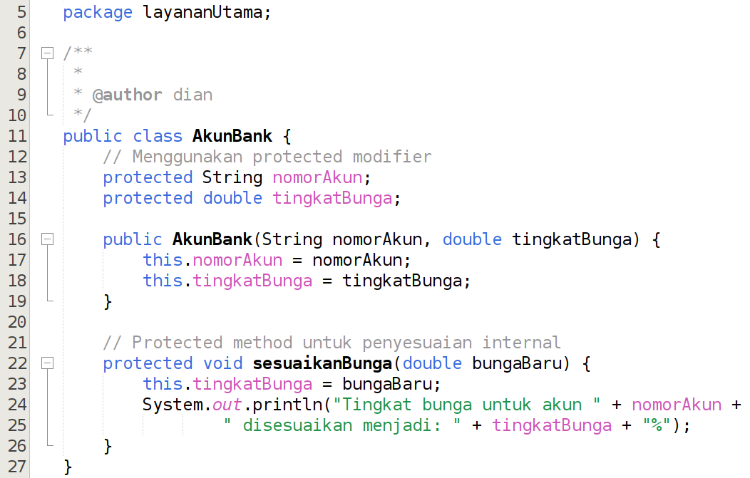
Protected Access Modifier
Karakteristik: Atribut atau method yang dideklarasikan dengan keyword protected dapat diakses oleh class lain di dalam package yang sama, serta oleh sub-class (class turunan) meskipun sub-class tersebut berada di package yang berbeda.
Contoh Kasus: Masih dalam sistem perbankan, sebuah akun bank umum (AkunBank) memiliki mekanisme dasar pengelolaan. Kita ingin membuat sub-class khusus seperti AkunGiro atau AkunPremium yang dapat mewarisi dan memodifikasi beberapa parameter internal tanpa membukanya secara bebas (public) ke objek luar.

Slide 11
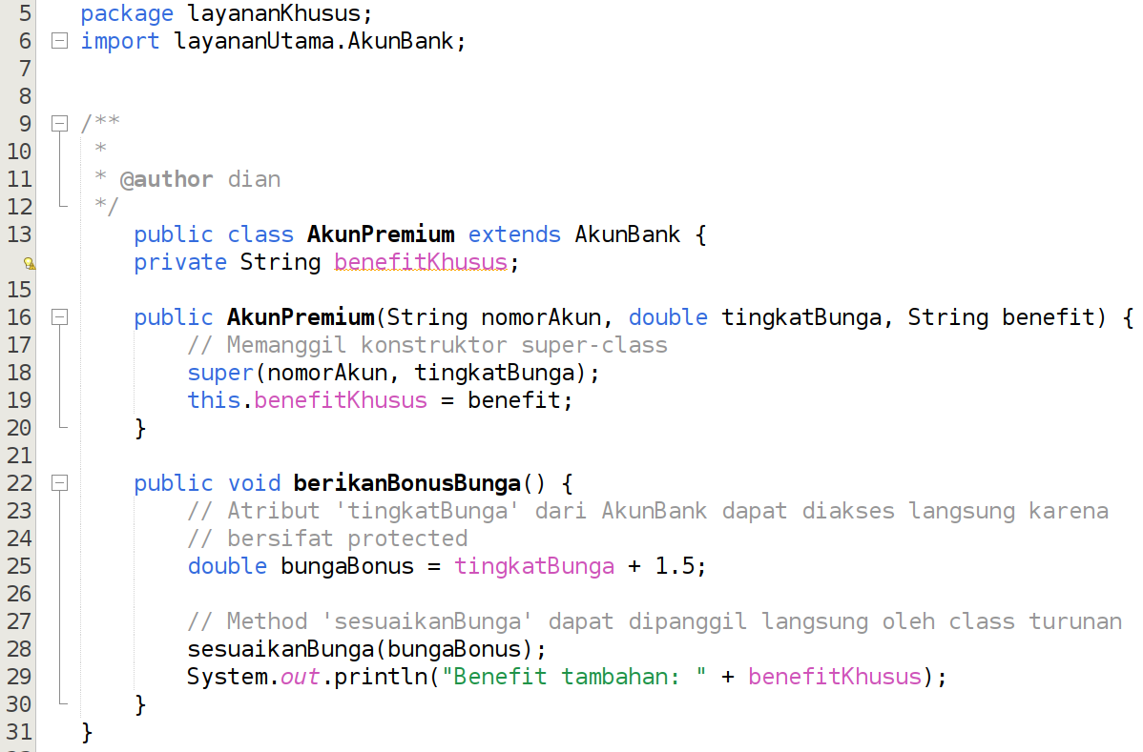
Penerapan pada Sub-Class (Package Berbeda):

Slide 12
Notasi UML Access Modifier
Notasi UML pada penggambaran class diagram untuk access modifier adalah:
  Tanda minus ( - ) untuk private
  Tanda pagar ( # ) untuk protected
  Tanda plus ( + ) untuk public
  Tanda tilde ( ~ ) atau tanpa tanda untuk default
SpaceShuttle
+ color: String - speed: int - orbitHeight: int # fuelType: String # engineType: String nickName: String
+ start(): void + climb(): void + dive(): void + getSpeed(): int + getOrbitHeight(): int

Slide 13
Menerapkan Access Modifier
Mobil
- kecepatan: int - kontakOn: boolean
+ nyalakanMesin(): void + matikanMesin(): void + tambahKecepatan(): void + kurangiKecepatan(): void + tampilkanStatus(): void

Slide 14
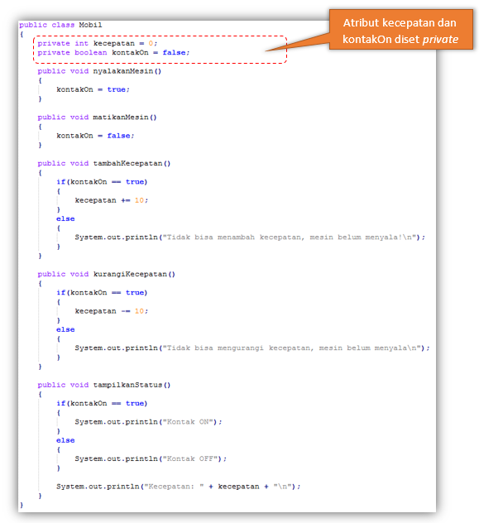

Slide 15
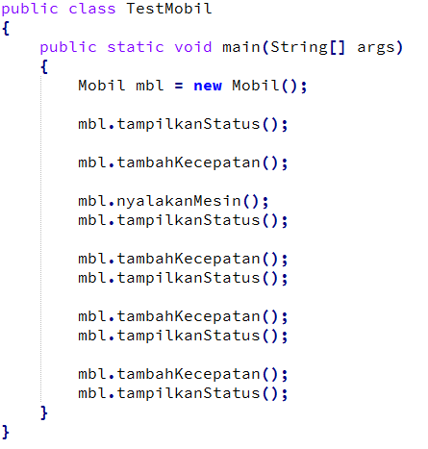
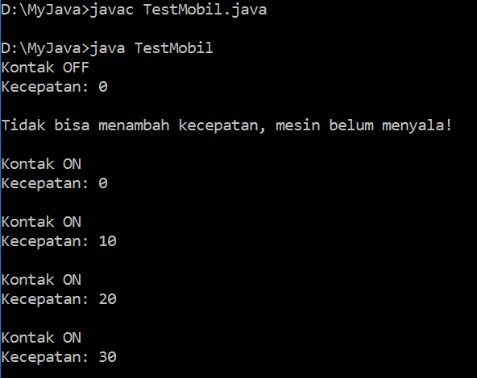
Menerapkan Access Modifier

Slide 16
Menerapkan Access Modifier
Dapat kita amati sekarang atribut kecepatan tidak bisa seenaknya diganti.
Bahkan ketika mencoba menambah kecepatan saat posisi kontak masih OFF, maka akan muncul notifikasi bahwa mesin belum menyala.
Untuk mendapatkan kecepatan yang diinginkan, maka harus dilakukan secara gradual, yaitu dengan memanggil method tambahKecepatan() beberapa kali.
Hal ini mirip seperti saat kita mengendarai mobil di dunia nyata.

Slide 17
Getter – Setter Method
Getter – Setter method adalah method yang disediakan untuk mengakses atribut yang diset private.
Getter digunakan untuk membaca isi atribut, sedangkan Setter untuk mengeset isi atribut.
Dengan demikian kita bisa menentukan, apakah suatu atribut dapat dibaca saja, atau hanya diubah saja, atau dapat diubah maupun dibaca.

Slide 18
Menganalisa Skenario
Misalkan di sebuah sistem informasi perbankan, terdapat class Nasabah.
Nasabah memiliki atribut nomor rekening, nama dan saldo, dan method setor() dan tarik().
Saldo pada nasabah tidak boleh diubah sembarangan, melainkan hanya dapat diubah melalui method setor() atau tarik().
Namun saldo boleh dibaca isi nominalnya.

Slide 19
Menerapkan Getter – Setter Method
Nasabah
- nomorRekening: String - nama: String - saldo: int
+ setNomorRekening(norek: String): void + getNomorRekening(): String + setNama(nm: String): void + getNama(): String + getSaldo(): int + setor(nominal: int): void + tarik(nominal: int): void

Slide 20
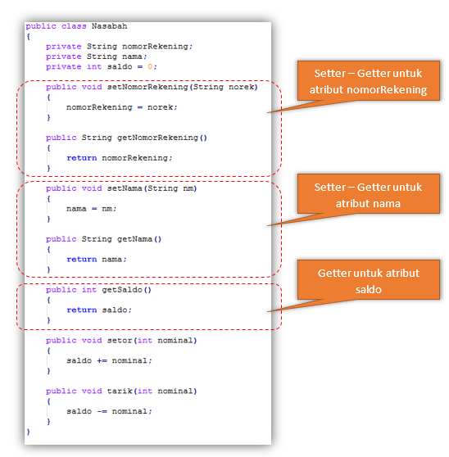

Slide 21
Menerapkan Getter – Setter Method
Jika diperhatikan class Nasabah diatas, atribut nomorRekening memiliki method setNomorRekening() dan getNomorRekening() sebagai getter-setter nya.
Atribut nama juga memiliki setNama() dan getNama().
Namun, atribut saldo HANYA memiliki getSaldo() saja, karena seperti tujuan awal kita, atribut saldo tidak boleh diubah sembarangan, harus melalui method setor() dan tarik().

Slide 22
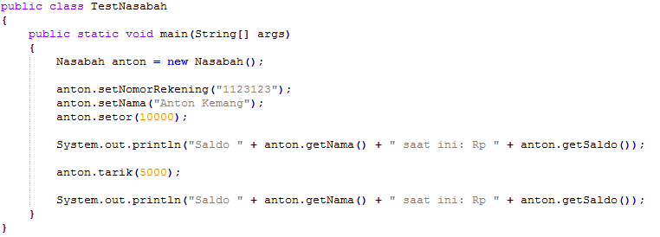

Menerapkan Getter – Setter Method

Slide 23
Menerapkan Getter – Setter Method
Dapat dilihat pada hasil percobaan diatas:
  Untuk mengubah saldo tidak dilakukan secara langsung dengan mengubah atribut saldo, melainkan melalui method setor() dan tarik().
  Untuk menampilkan nama pun harus melalui method getNama(), dan untuk menampilkan saldo melalui getSaldo().

Slide 24
Konstruktor
Konstruktor adalah method yang secara otomatis dieksekusi pertama kali ketika kita membuat object.
Secara default, java secara otomatis memberikan konstruktor pada tiap class.
Hal ini dibuktikan pada saat kita membuat objek baru dari sebuah class, maka akan diikuti dengan pemanggilan konstruktornya.
Misal, membuat objek porsche dari class Mobil:
Perhatikan kode new Mobil(), artinya adalah memanggil konstruktor dari class Mobil.
Mobil porsche = new Mobil();

Slide 25
Aturan dalam Membuat Konstruktor
Konstruktor harus memiliki nama yang sama dengan nama class
Access modifier-nya harus public
Tidak boleh memiliki tipe data return.
Contoh penggunaan konstruktor adalah, saat kita ingin memberikan nilai default pada atribut class.
Cara mendeklarasikan konstruktor adalah sebagai berikut:
public <NamaKonstruktor>
{
// do something
}

Slide 26
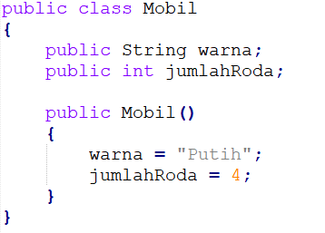
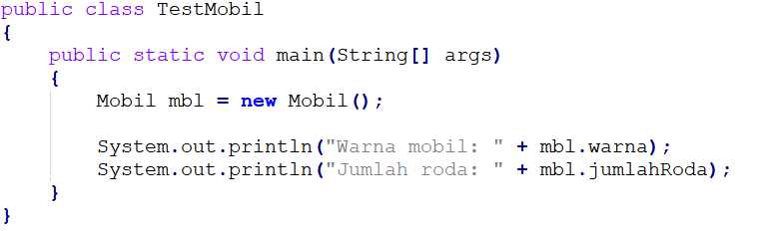

Contoh Konstruktor
Misalkan pada class Mobil:
  Memiliki atribut warna dan jumlahRoda
  Kita ingin agar ketika dibuat objeknya, maka warna-nya langsung terisi “Putih” dan jumlah roda-nya “4”.
Mengeset atribut warna dan jumlahRoda di dalam konstruktor
Atribut warna dan jumlahRoda otomatis terisi

Slide 27
Menganalisa Skenario
Misal pada sistem perbankan kita tadi, class Nasabah pada saat pertama kali dibuat objek nya, maka nilai default dari atribut:
  nomorRekening = “000000”
  nama = “NO NAME”
  saldo = 50000
Bagaimana agar atribut-atribut tersebut terisi nilai defaultnya secara otomatis saat membuat objek?

Slide 28
Menerapkan Konstruktor
Kita tambahkan konstruktor Nasabah()
Nasabah
- nomorRekening: int - nama: String - saldo: int
+ Nasabah() + setNomorRekening(norek: String): void + getNomorRekening(): String + setNama(nm: String): void + getNama(): String + getSaldo(): int + setor(nominal: int): void + tarik(nominal: int): void

Slide 29
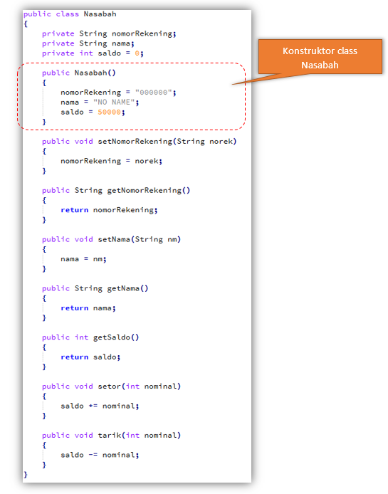

Slide 30
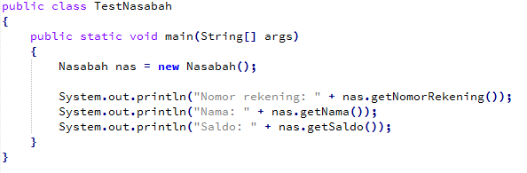
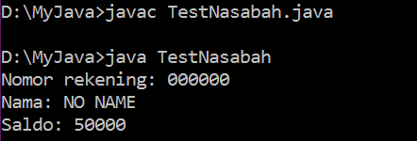
Menerapkan Konstruktor

Slide 31
Menerapkan Konstruktor
Amati class TestNasabah diatas.
Pertama-tama kita membuat objek nas dari class Nasabah.
Kemudian langsung kita cetak ke layar isi dari atribut-atributnya dengan menggunakan getter methodnya, yaitu getNomorRekening(), getNama() dan getSaldo().
Dapat kita lihat bahwa atribut nomor rekening secara otomatis terisi dengan nilai “000000”, atribut nama “NO NAME” dan saldo = 50000.

Slide 32
Konstruktor Yang Menerima Parameter
Seperti halnya method biasa, konstruktor juga dapat menerima parameter.
Jika konstruktor menerima parameter, maka pada saat pembuatan object, parameter tersebut juga harus diberi nilai dengan passing parameter.
Contoh:
Konstruktor semacam ini biasanya digunakan jika ada suatu kasus dimana pembuatan objek harus disertai dengan pengesetan nilai awal dari beberapa atributnya.
Mahasiswa mhs = new Mahasiswa(“114003005”, “Edna”, 19, “Malang”);

Slide 33
Menganalisa Skenario
Misal pada saat pembuatan objek dari class Nasabah, harus langsung diisikan atribut nama, nomor rekening dan saldonya.
Bagaimana caranya agar dapat mengisikan atribut-atribut tersebut langsung melalui konstruktornya?

Slide 34
Menerapkan Konstruktor yang Menerima Parameter
Nasabah
- nomorRekening: int - nama: String - saldo: int
+ Nasabah(norekAwal: String, namaAwal: String, saldoAwal: int) + setNomorRekening(norek: String): void + getNomorRekening(): String + setNama(nm: String): void + getNama(): String + getSaldo(): int + setor(nominal: int): void + tarik(nominal: int): void

Slide 35
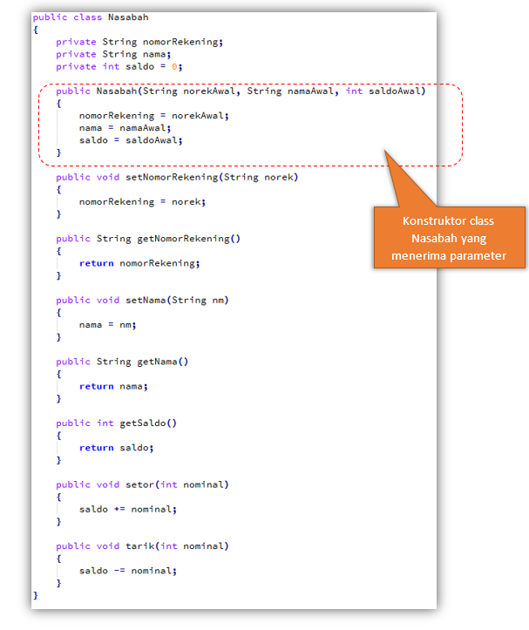

Slide 36
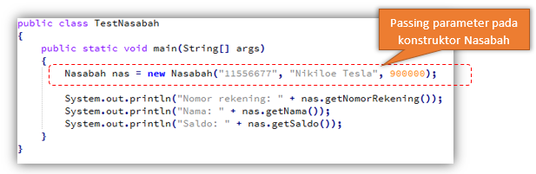
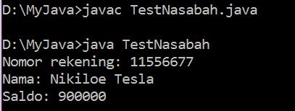
Menerapkan Konstruktor yang Menerima Parameter

Slide 37
Pertanyaan
Apa tujuan utama penggunaan enkapsulasi?
Berikan contoh kasus sebuah objek di dunia nyata dimana kita harus menerapkan konsep enkapsulasi antara lain:
  Menggunakan access modifier private pada atribut-atributnya
  Menggunakan method khusus untuk mengubah nilai atribut-atributnya
Berikan contoh kasus sebuah objek di dunia nyata dimana kita harus membuat konstruktor pada sebuah class

